Slide 1


МІНІСТЕРСТВО ОСВІТИ І НАУКИ УКРАЇНИ
ІВАНО-ФРАНКІВСЬКИЙ НАЦІОНАЛЬНИЙ ТЕХНІЧНИЙ УНІВЕРСИТЕТ НАФТИ І ГАЗУ
Інститут архітектури та будівництва «ІФНТУНГ-ДонНАБА»
Кафедра Будівництва
БАКАЛАВРСЬКА РОБОТА
на тему: Перебудова приміщення школи під гуртожиток с. Чорний потік
Виконав студент Михайло Сенеджук
Керівники: к.т.н., доц. Ігор ПАЛІЙЧУК
Івано-Франківськ – 2026

Slide 2
Актуальність теми. В умовах сучасних соціально-економічних викликів та необхідності оптимізації існуючого фонду нерухомості, питання раціонального використання будівель громадського призначення набуває особливої гостроти. Перепрофілювання неефективно використовуваних або закритих навчальних закладів під об'єкти житлового призначення (гуртожитки) дозволяє оперативно та з меншими капіталовкладеннями вирішувати житлові питання. Перебудова будівлі школи в с. Чорний Потік є економічно та соціально обґрунтованим кроком, що потребує комплексного інженерно-технічного підходу для забезпечення сучасних норм енергоефективності, безпеки та комфорту.
Мета роботи – розробка архітектурно-конструктивних рішень та економічного обґрунтування для перебудови приміщення школи під гуртожиток у с. Чорний Потік.
Завдання дослідження:
Проаналізувати існуючий об'ємно-планувальний та конструктивний стан будівлі.
Розробити нові планувальні рішення згідно з чинними ДБН для гуртожитків.
Виконати розрахунок несучої здатності окремих конструктивних елементів при зміні навантажень.
Розробити заходи з енергомодернізації та інженерного забезпечення будівлі.
Скласти зведений кошторисний розрахунок.
Об’єкт дослідження – будівля існуючої школи в с. Чорний Потік.
Предмет дослідження – архітектурні, конструктивні та організаційно-економічні рішення щодо реконструкції та перепрофілювання будівлі.

Slide 3
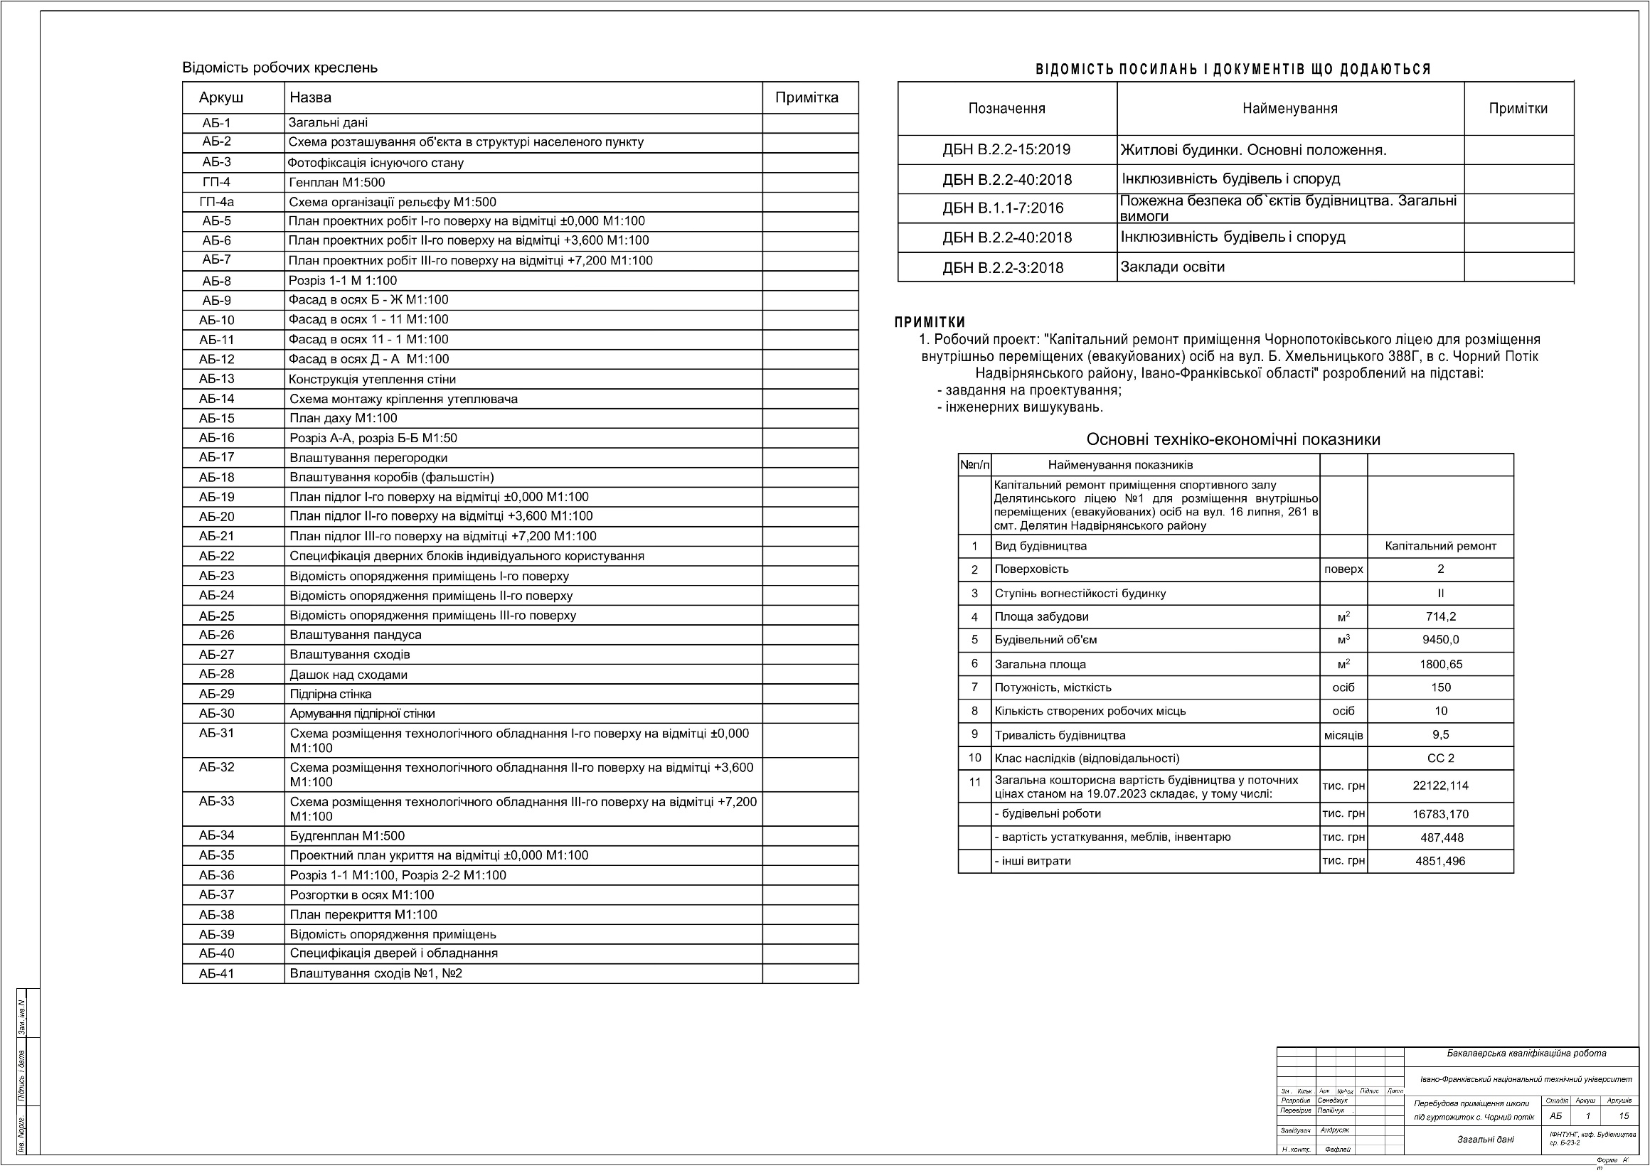

Slide 4
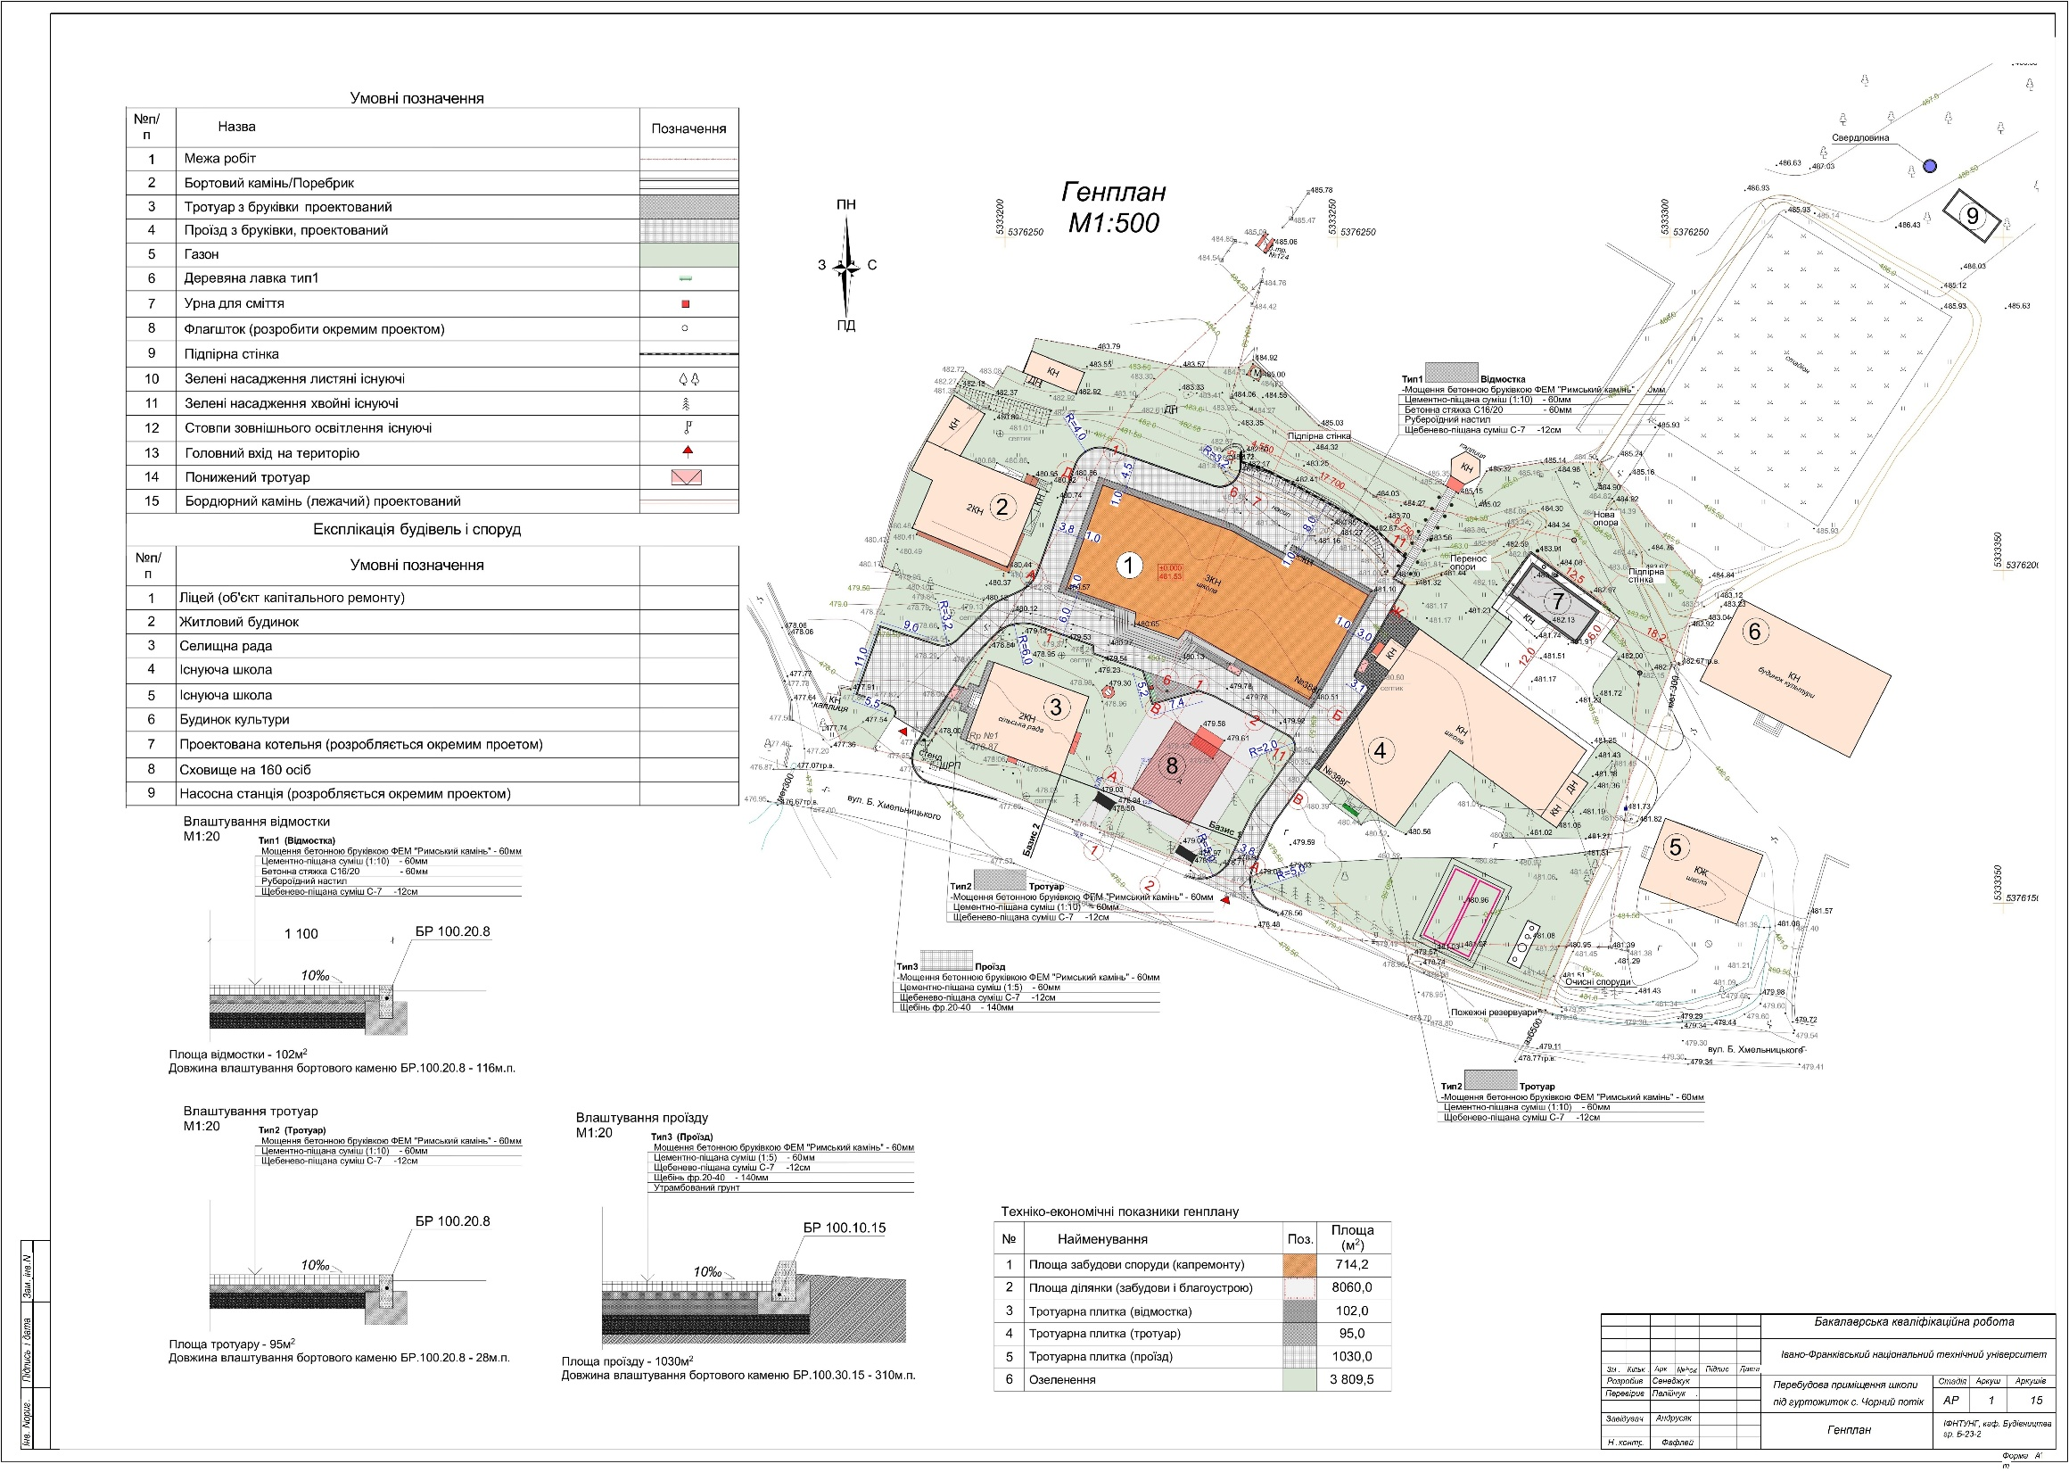

Slide 5
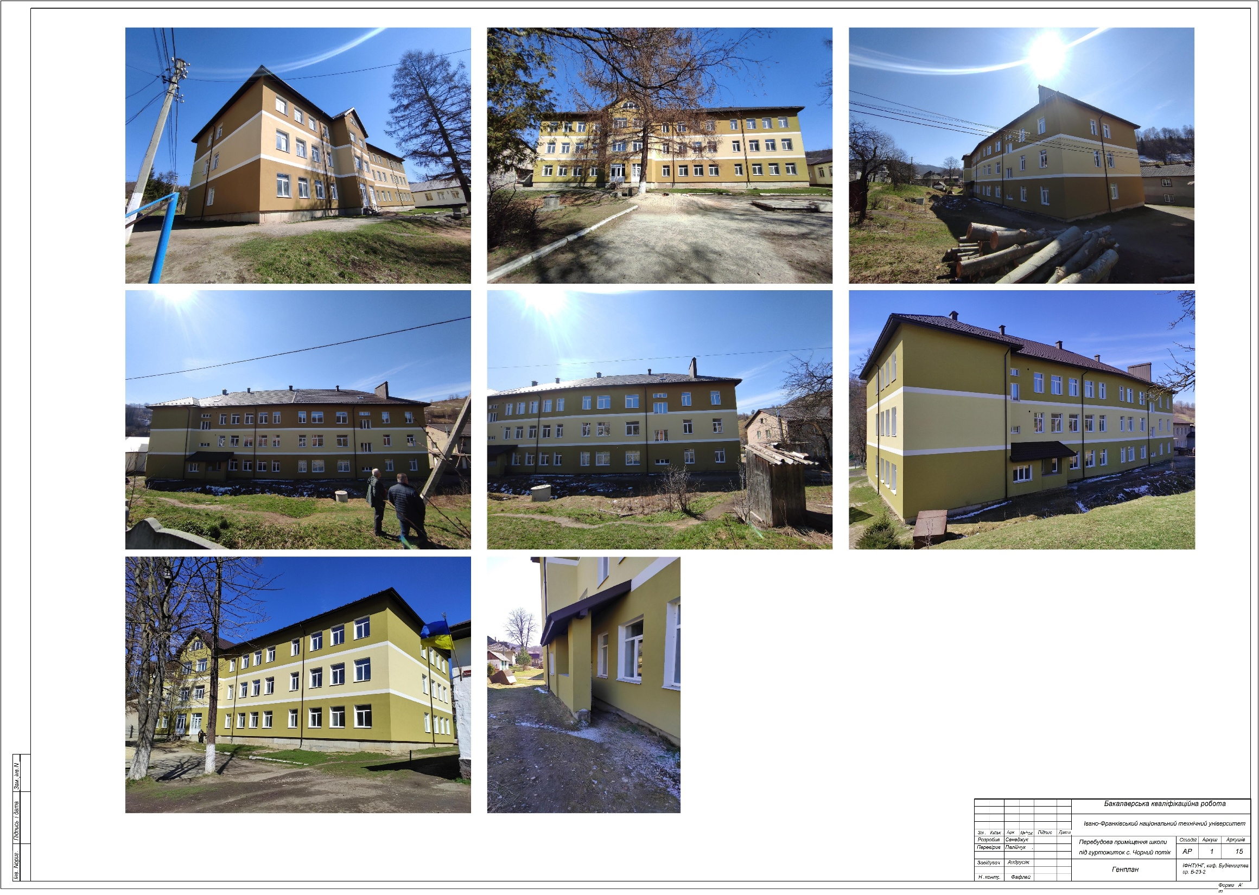

Slide 6
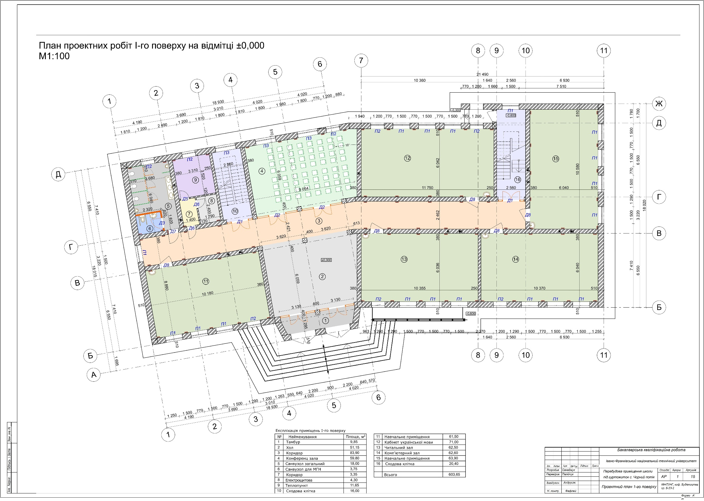

Slide 7
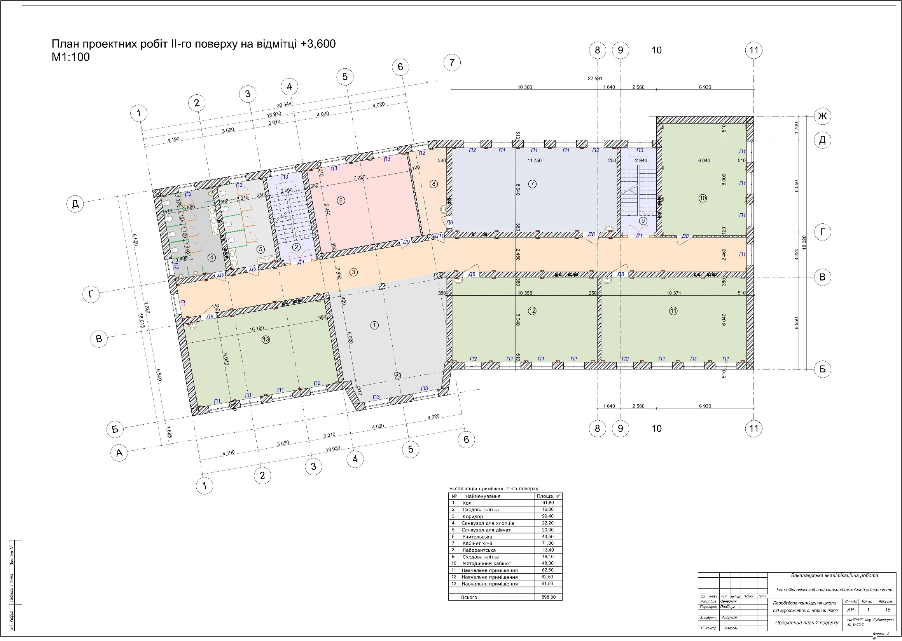

Slide 8
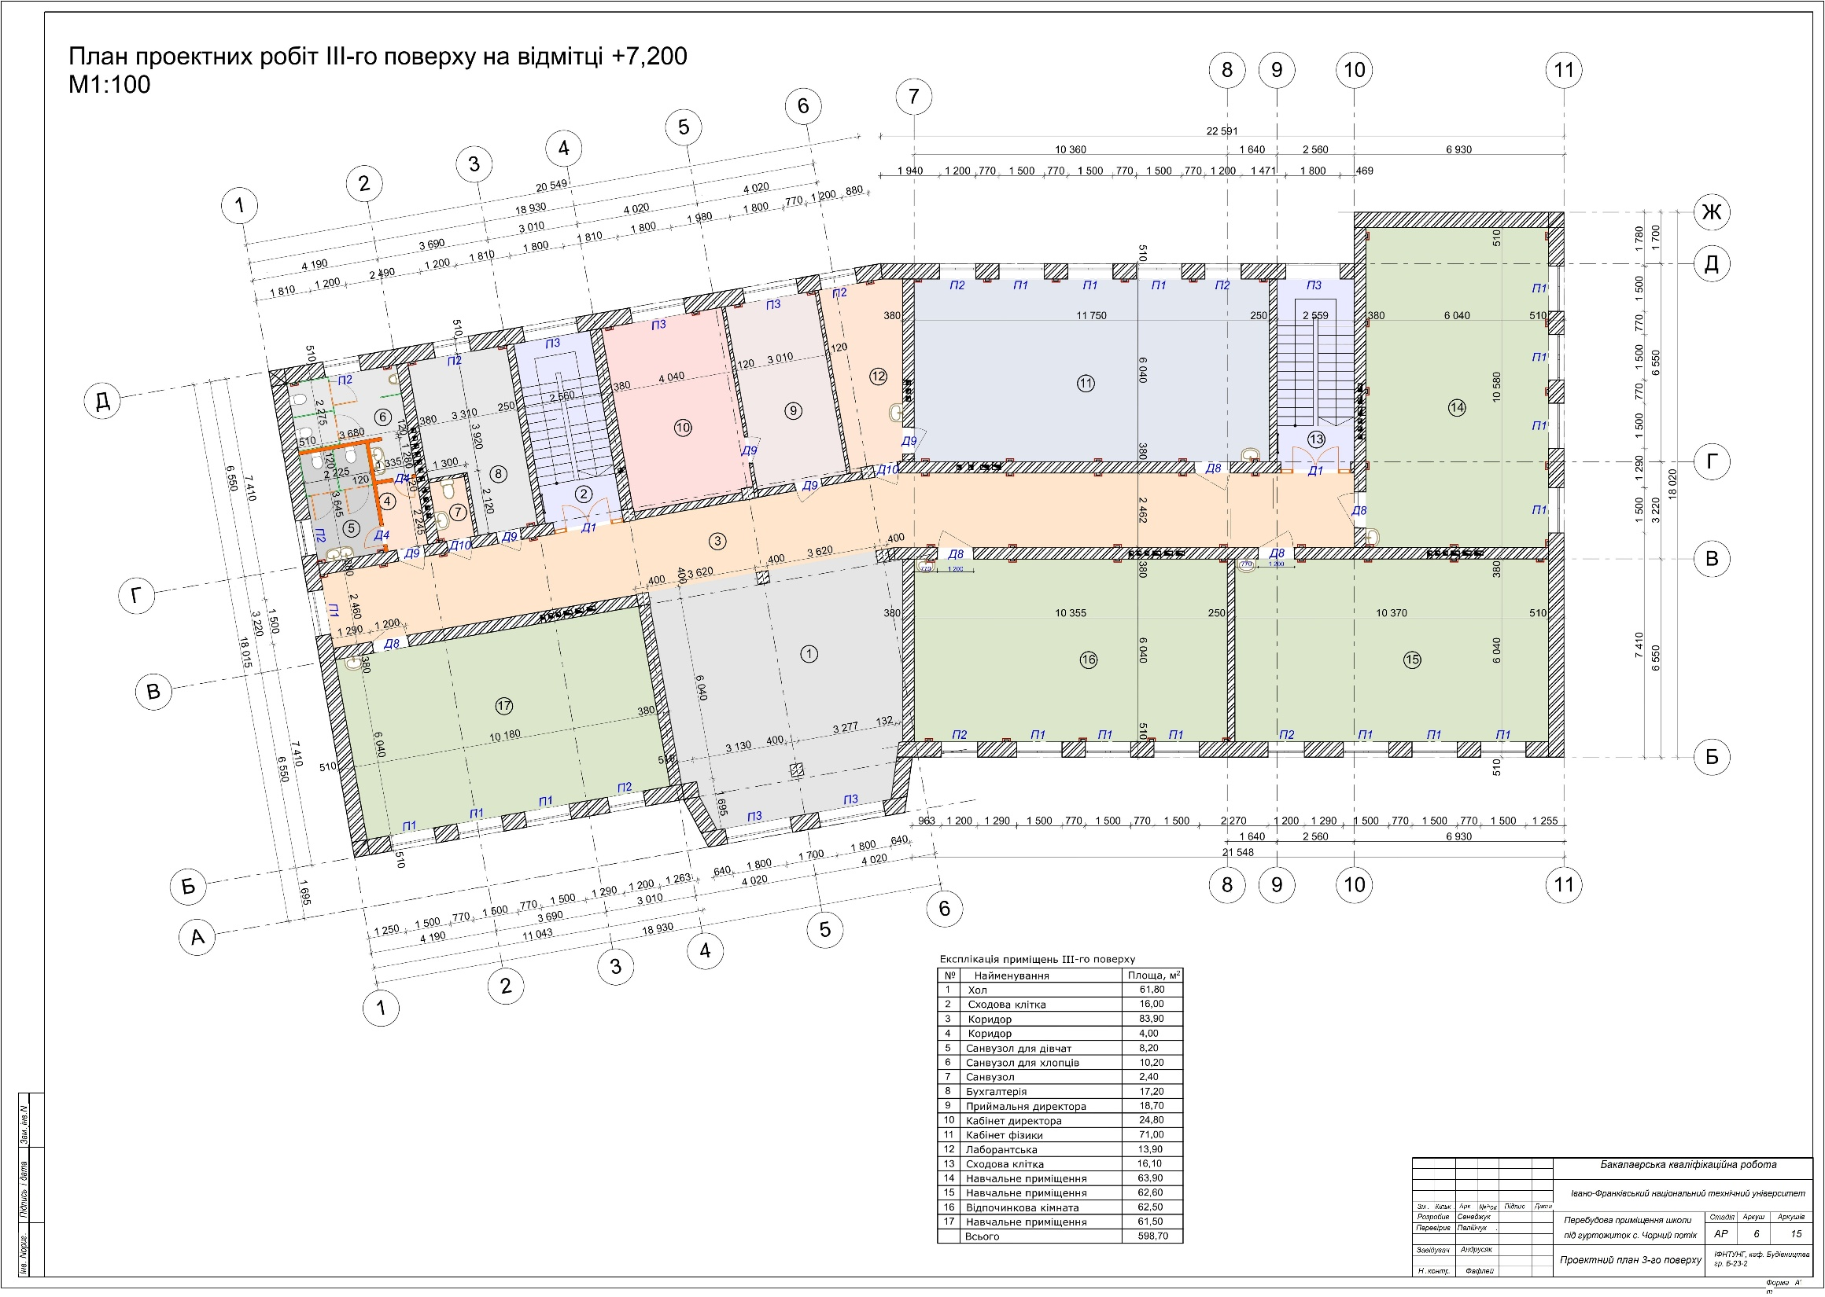

Slide 9
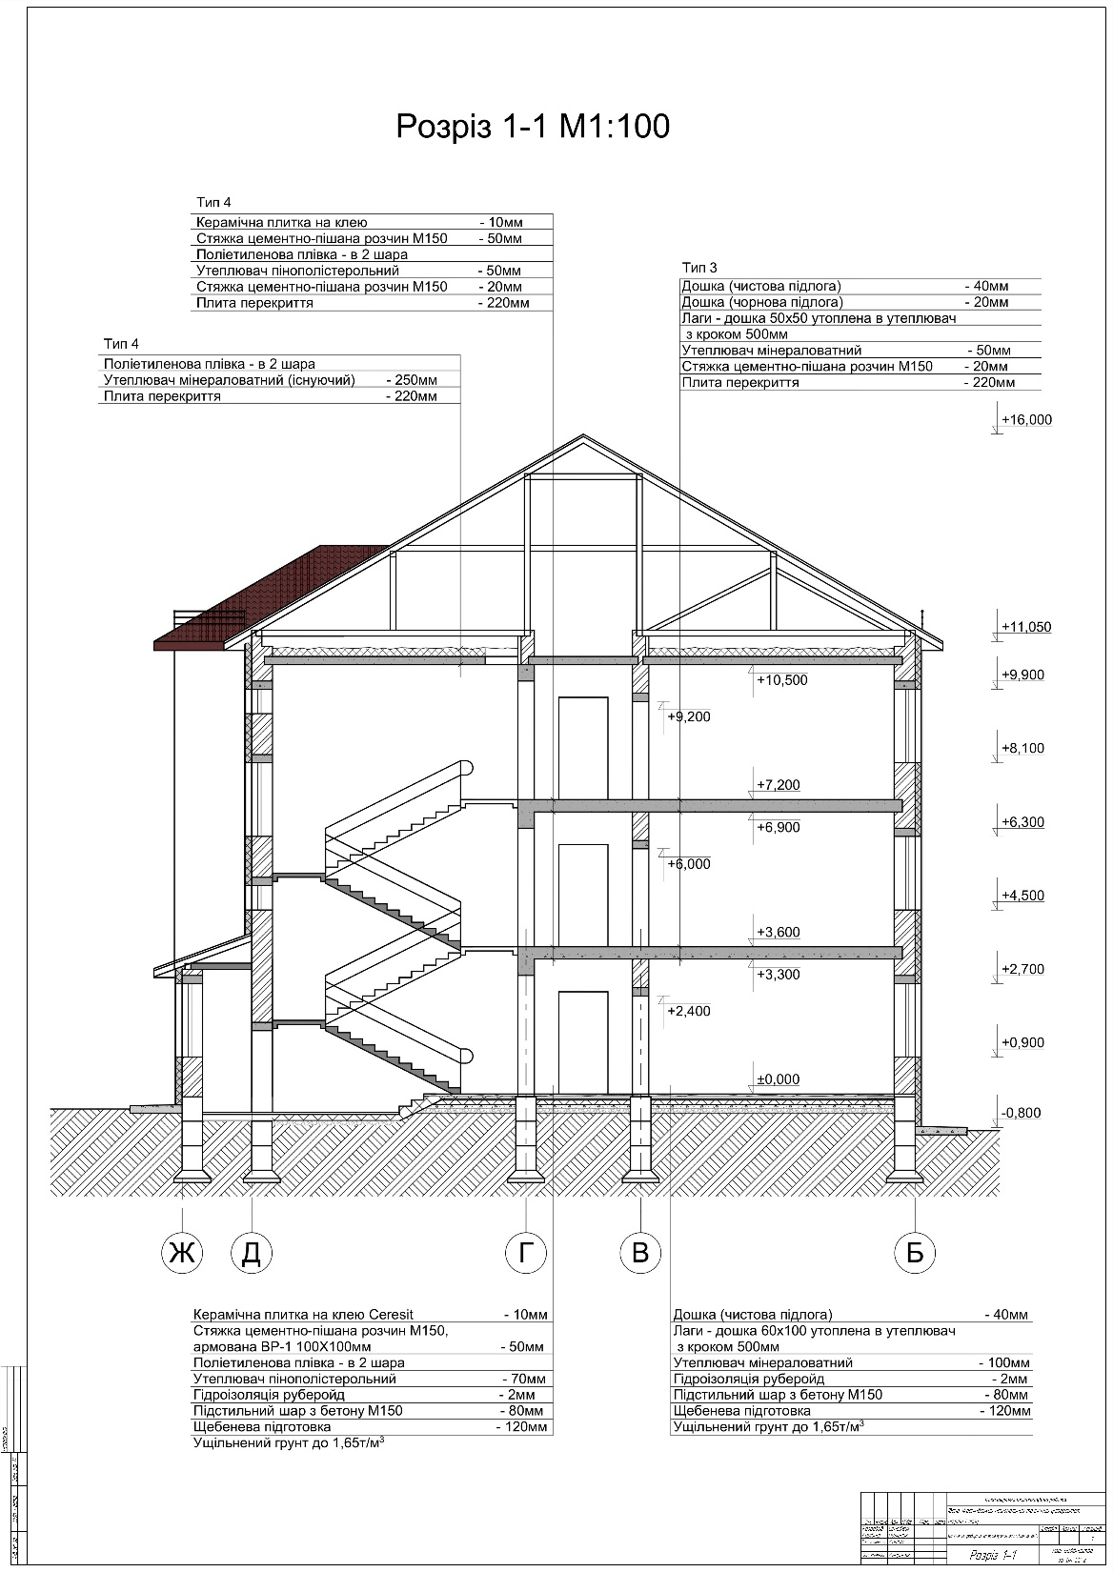

Slide 10
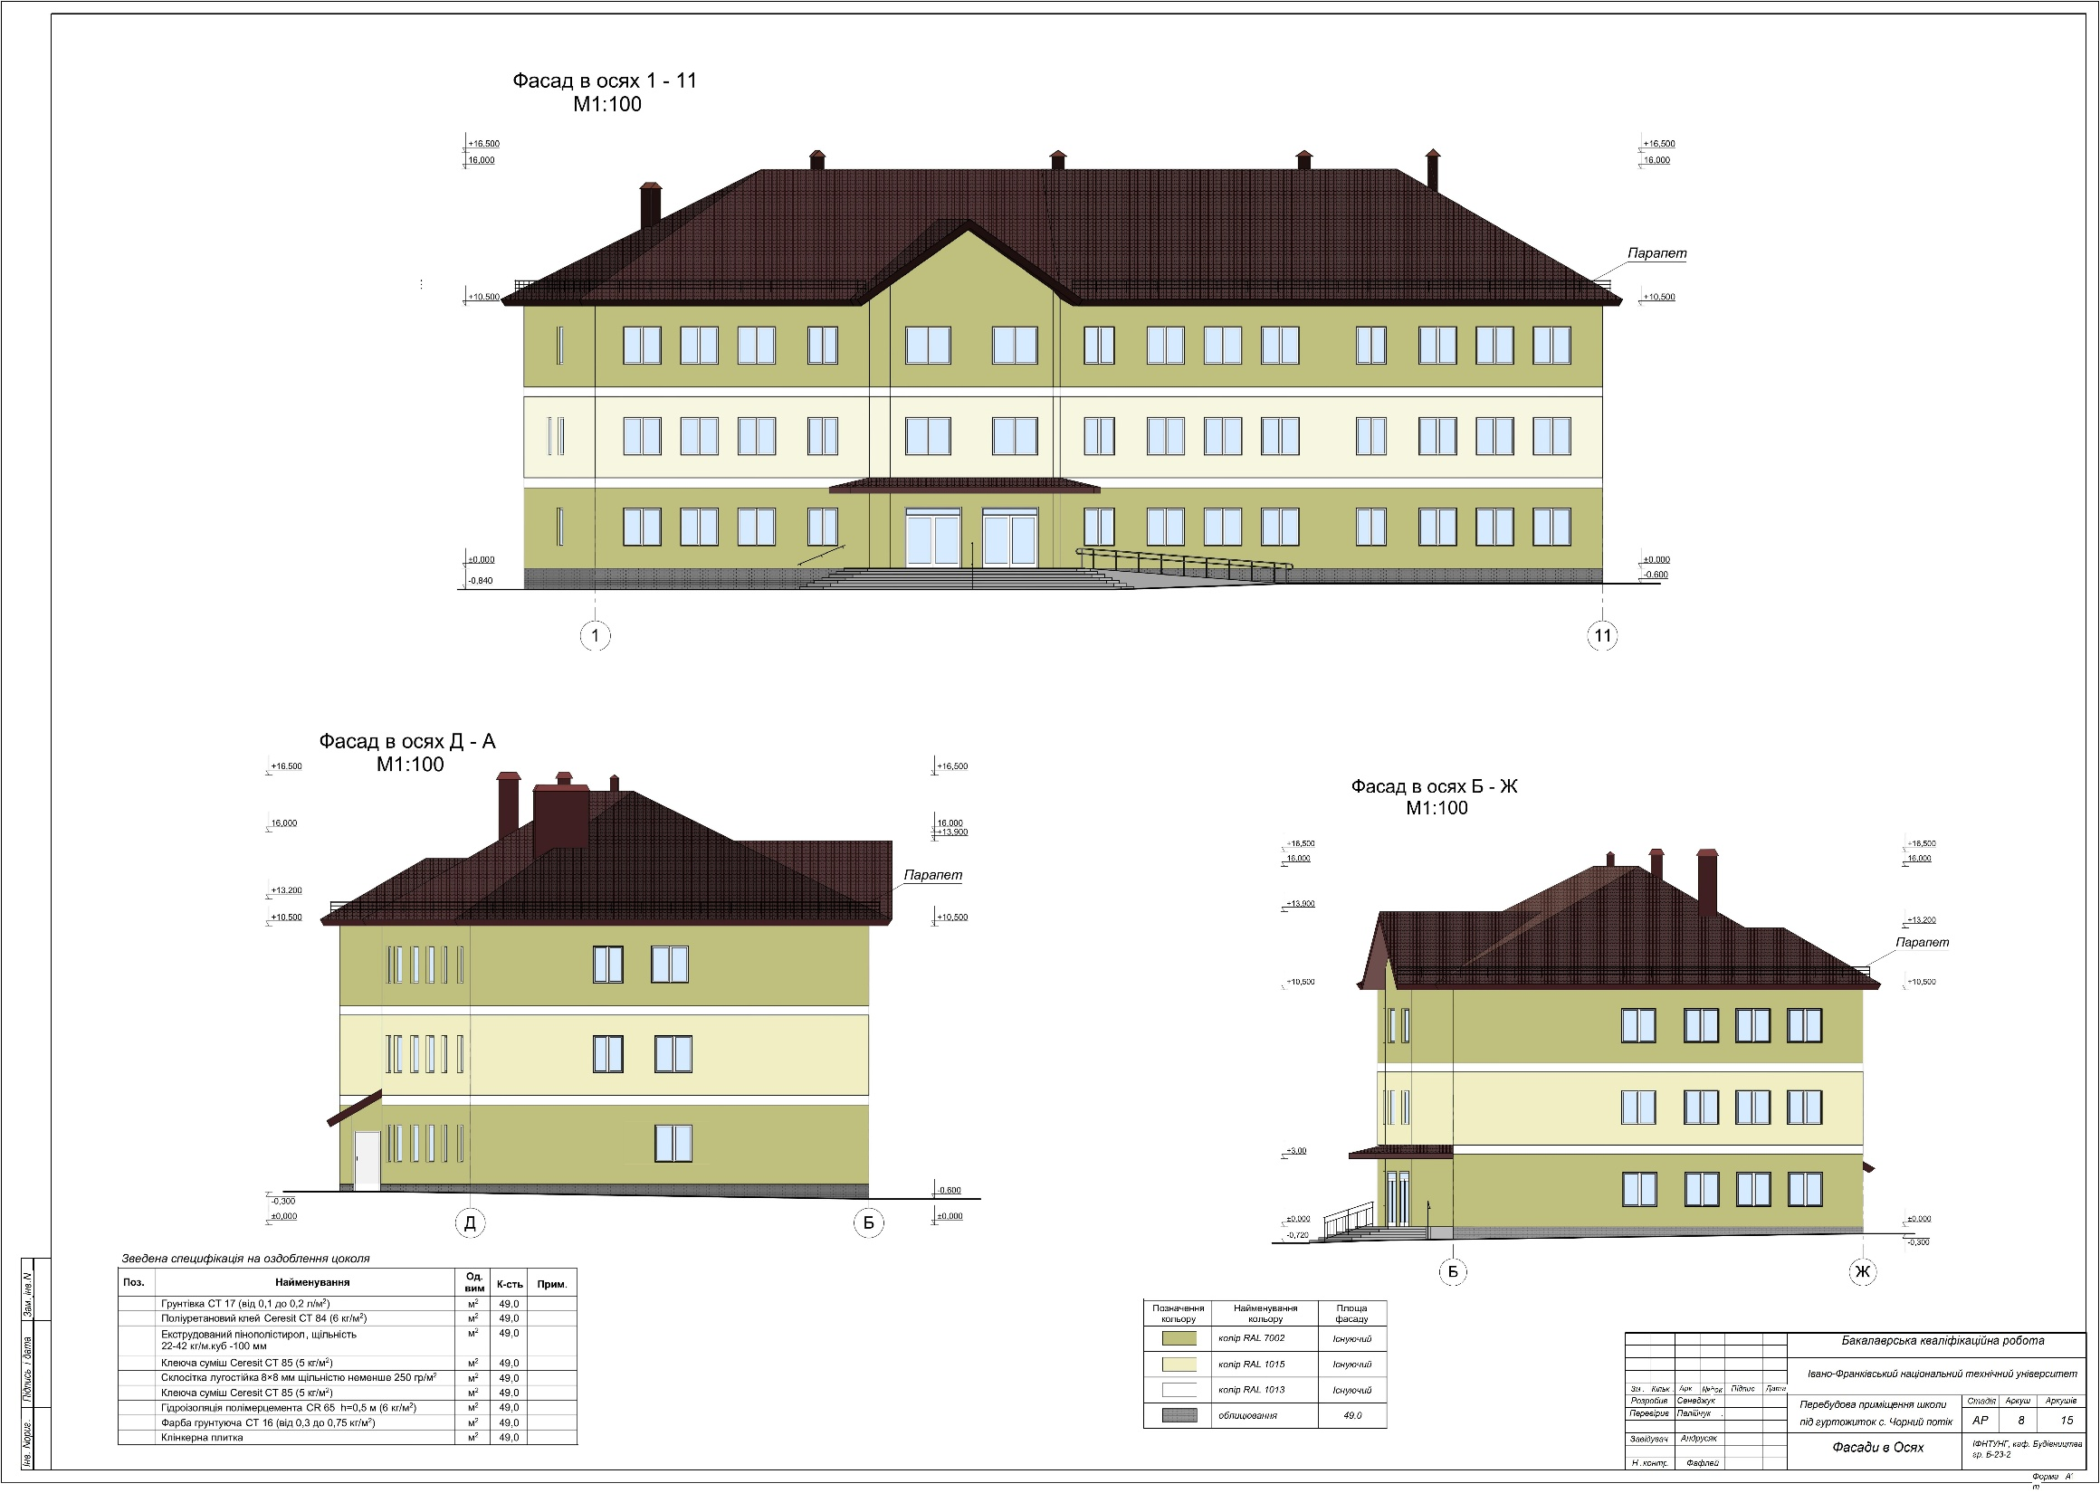

Slide 11
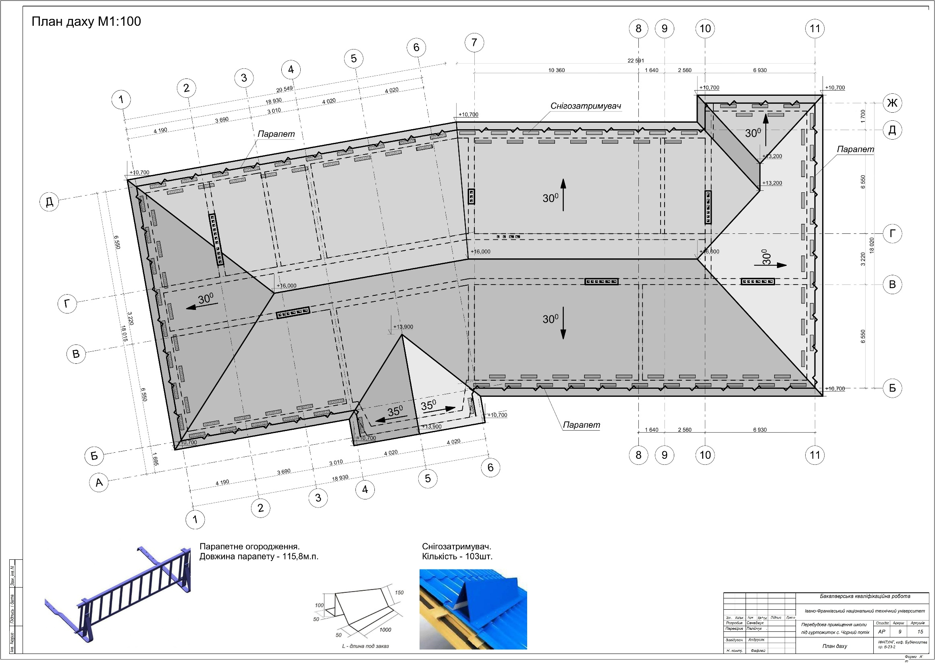

Slide 12
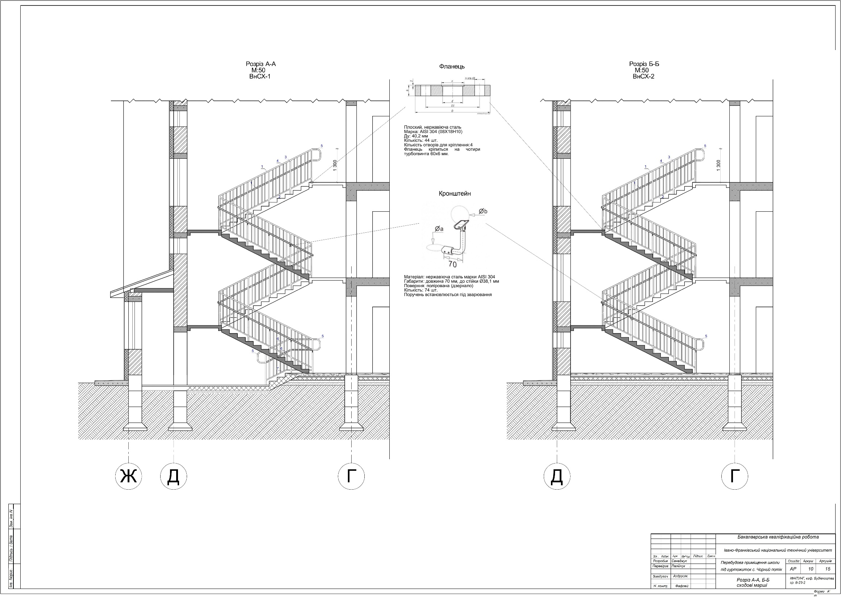

Slide 13
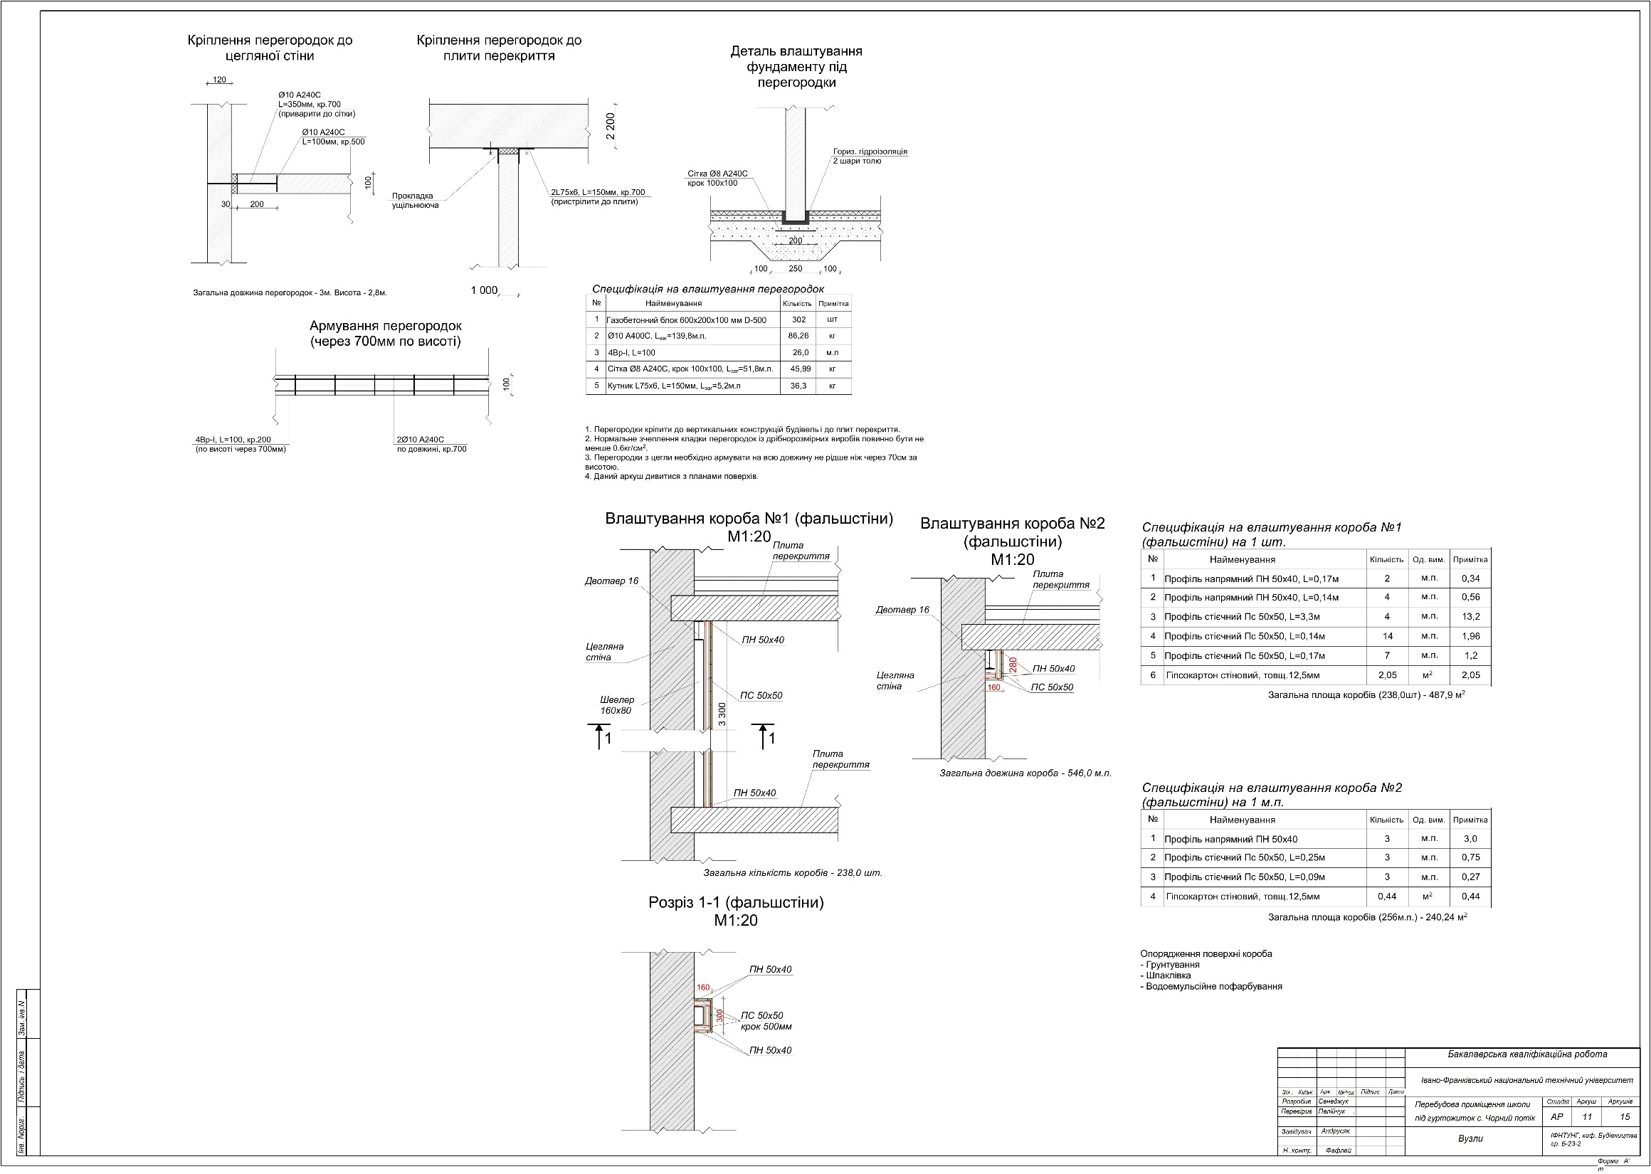

Slide 14
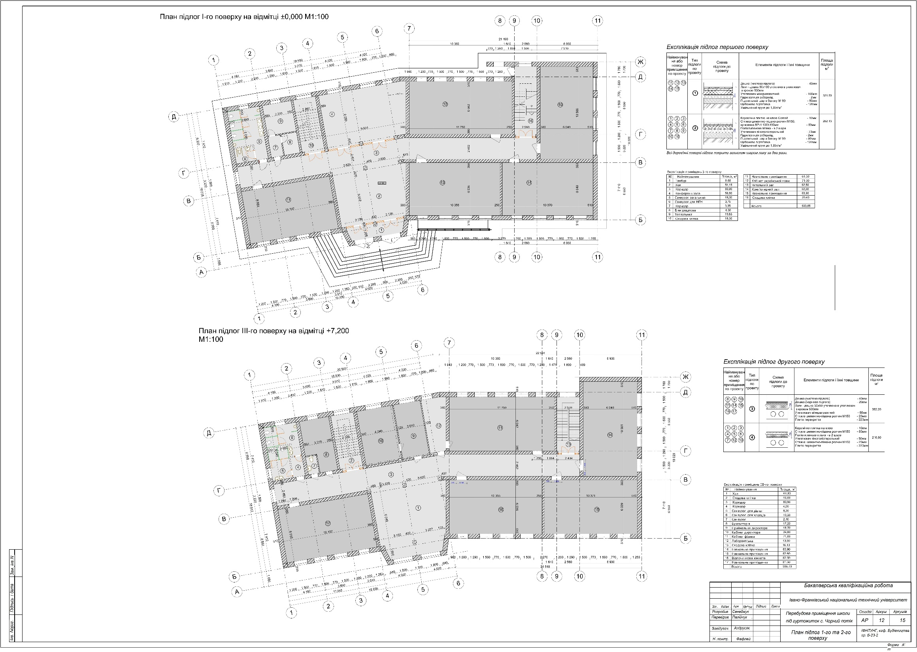

Slide 16
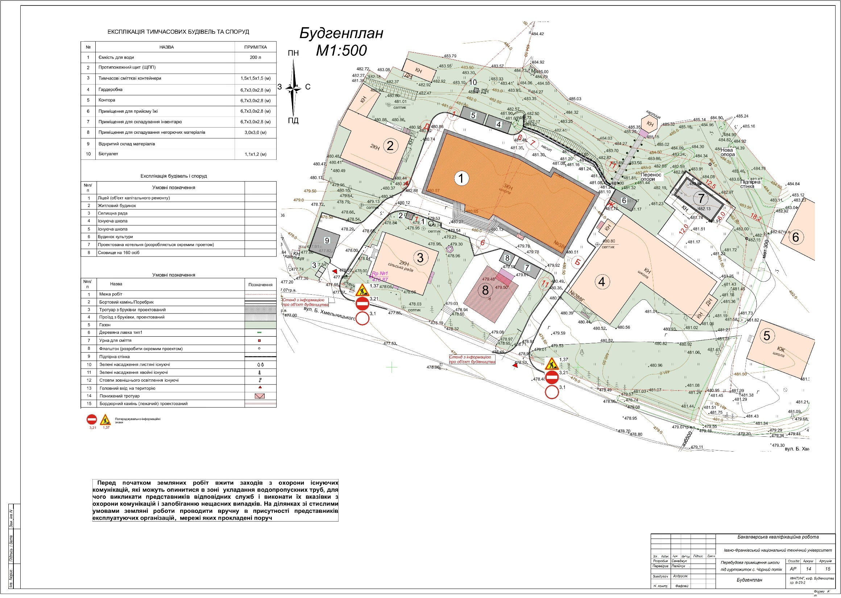

Slide 17
